Slide 1
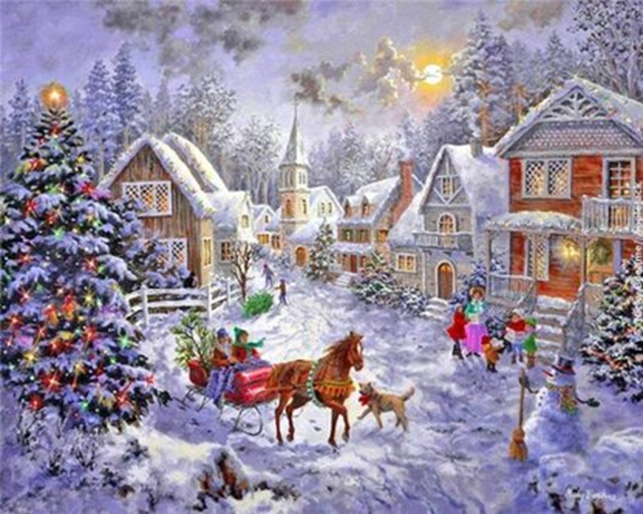
Рождества волшебные мгновенья
Гривенская сельская библиотека
2021 год

Slide 2
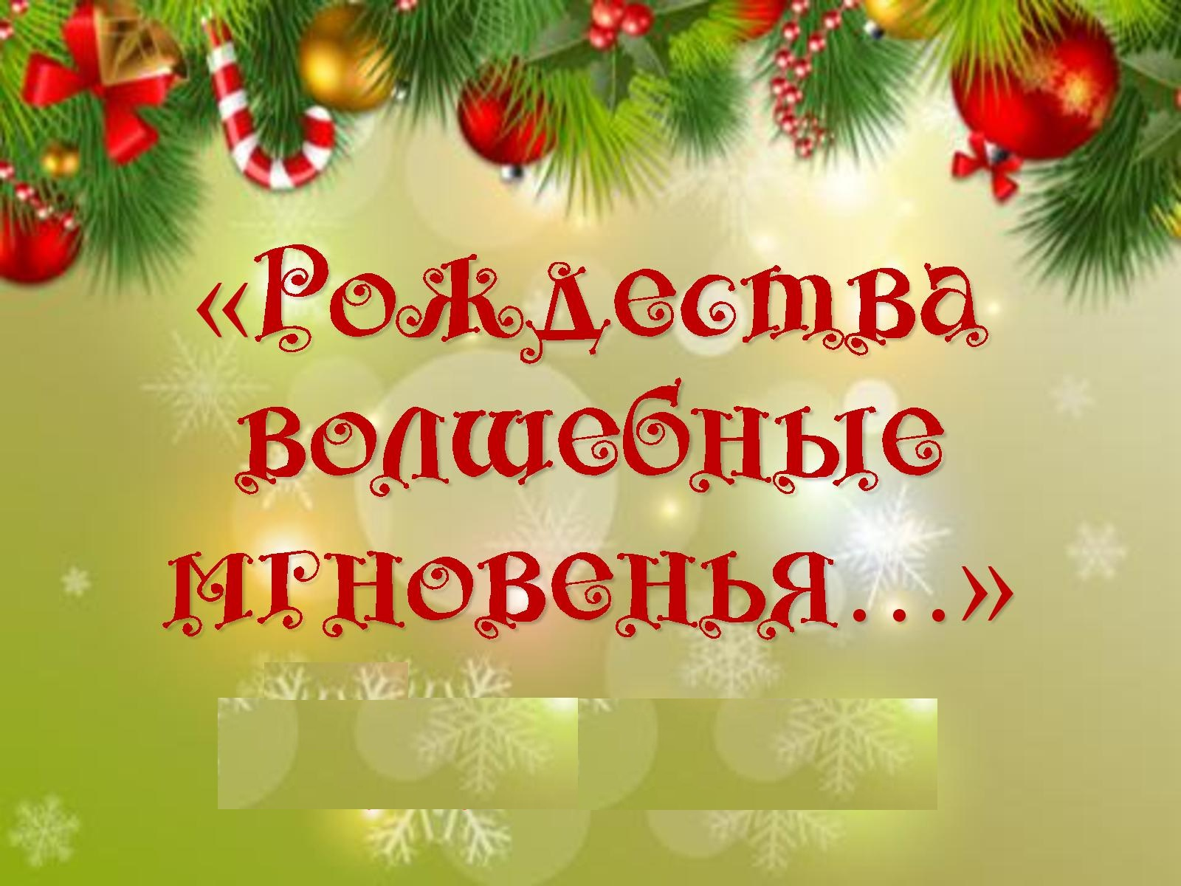

Slide 3
Рождество, история и традиции.
Уже много лет огромное количество людей разных стран ждет это праздник, как один из самых дорогих и любимых. Праздник Рождества Христова – это светлая и тихая радость, это дата начала новой эпохи для человечества. Даже наш календарь отсчитывает вот уже третье тысячелетие именно с этого момента.

Slide 4
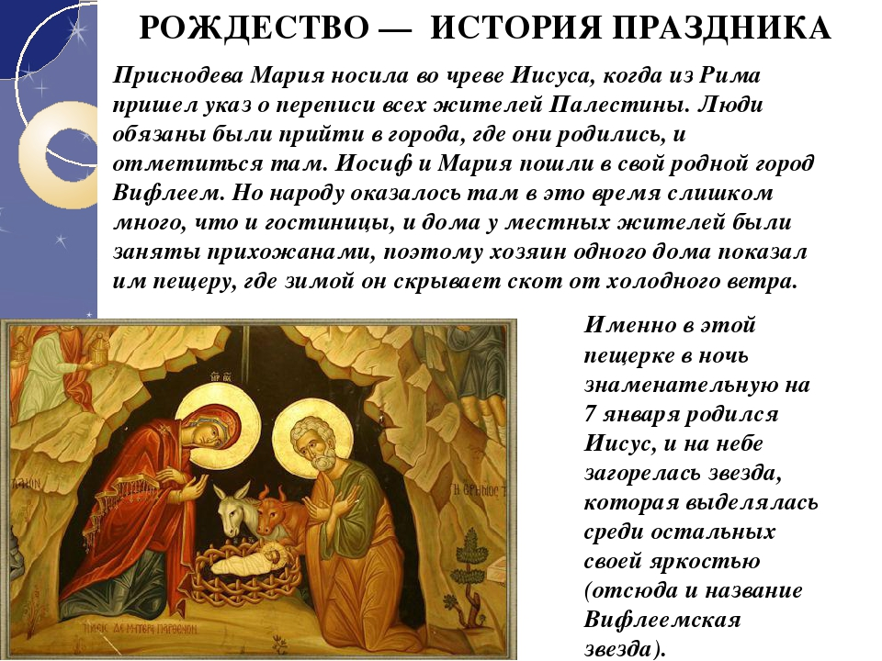

Slide 5
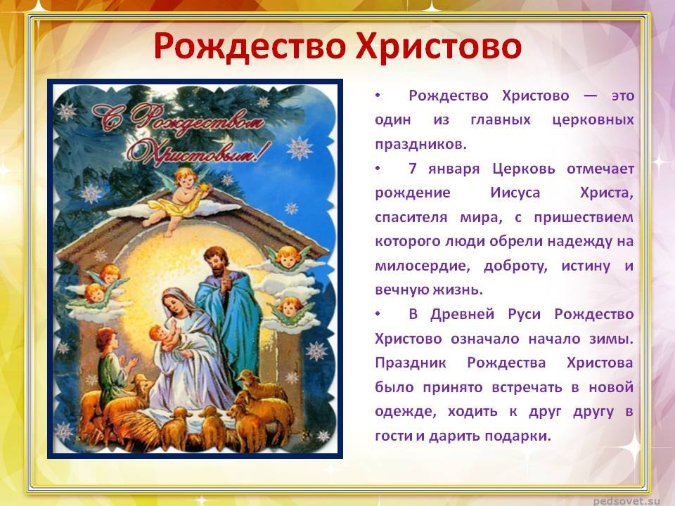

Slide 7
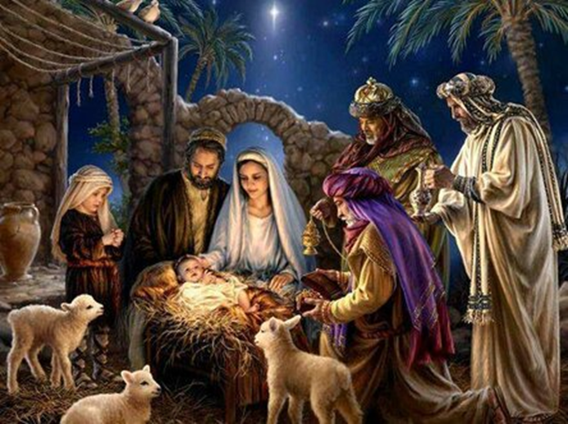

Slide 8
"Официально праздник Рождества вернулся в Россию в 1990 году.
Рождество, история и традиции. И сейчас сохранился обычай широкого празднования Рождества. Этот праздник – во многом «детский», и во всех воскресных школах бывают интересные елки, концерты, утренники или представления. Устраиваются гуляния, игры для детей и взрослых.
На протяжении всех Святок (до 18 января) христиане ходят с поздравлениями и праздничным славлением друг к другу. Ведь Рождество Христово напоминает нам о том, что свет, любовь и добро живут в каждой душе.

Slide 9
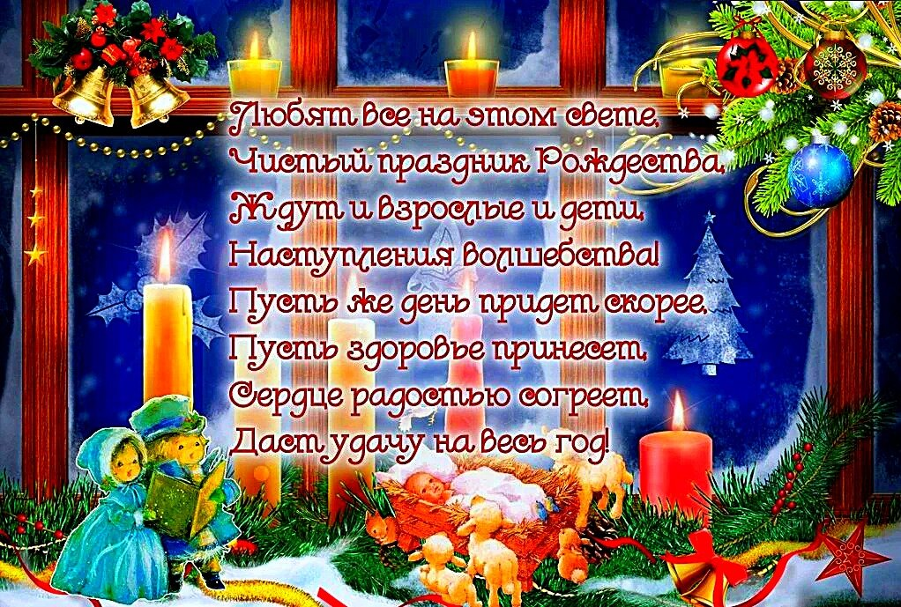

Slide 10
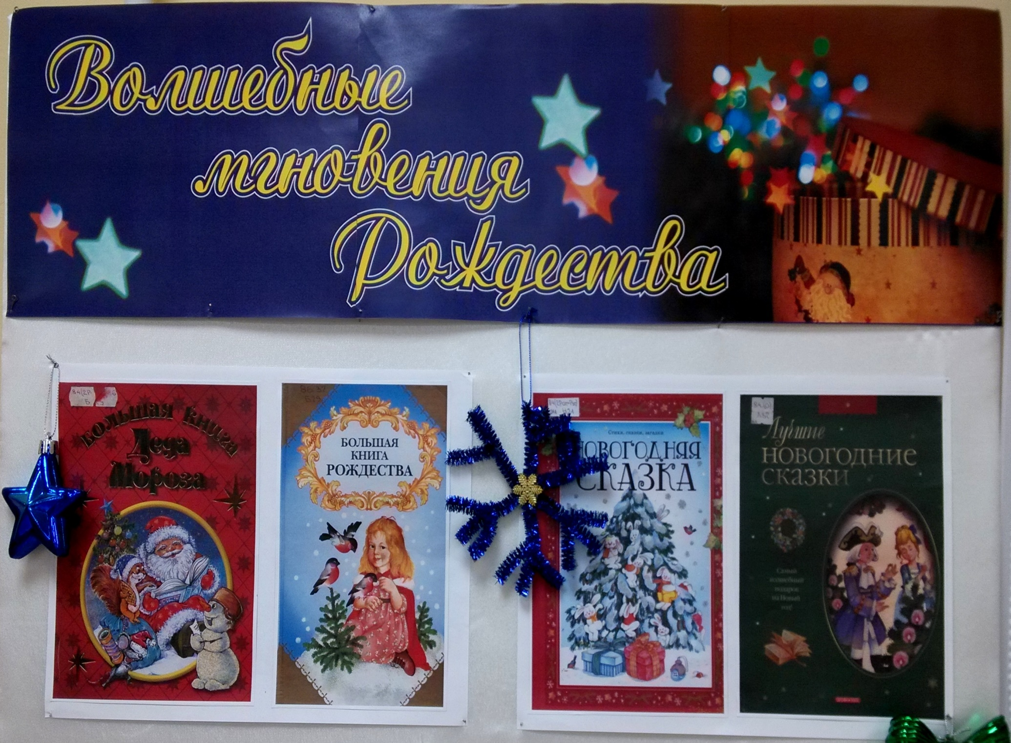

Slide 11
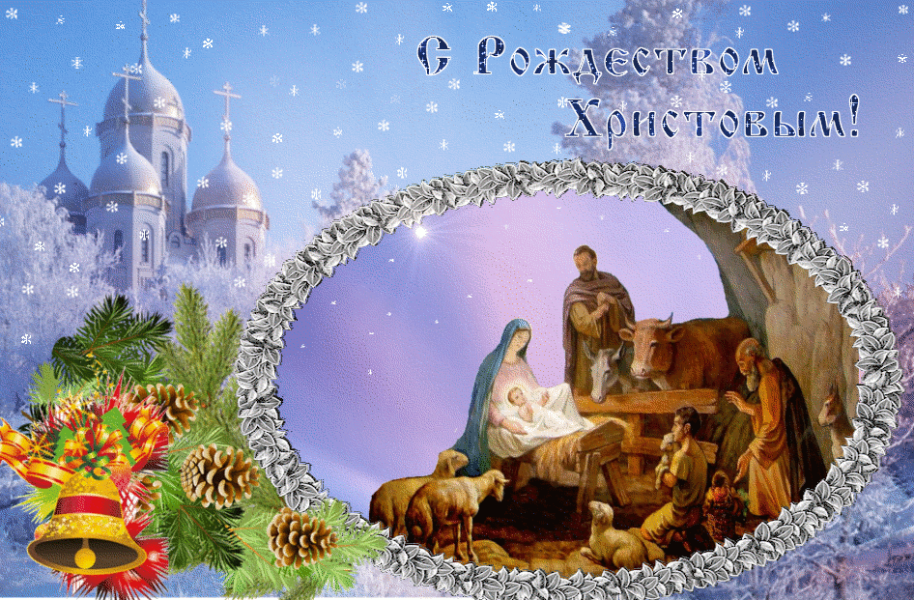

Slide 12
